Slide 1
Projektarbeit zum Thema:
“Meine Lieblingsportlerin”
Julia Tkatschyk

Slide 2
Sport in unserem Leben
Menschen der ganzen Welt haben Sport und Spiele gern.
Sport macht Menschen gesund.
Sport ist ein gutes Hobby,weil er bringt körperliche Erfrischung.
Sport bereichert das Leben aller Menschen.

Slide 3
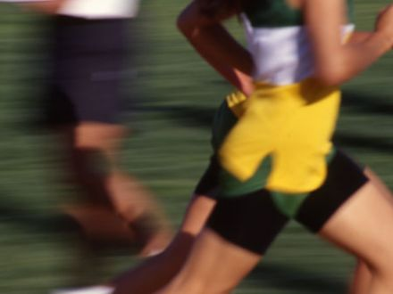
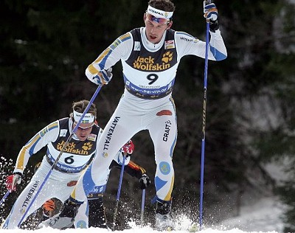
Wir kennen viele verschiedene Sportarten;
Und Sportler in diesen Sportarten.
Wie Klitschkos in Boxen oder Schwister Bondarenko – bedeutende Tischtennisspeleren.

Slide 4
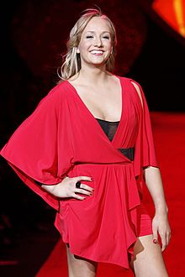
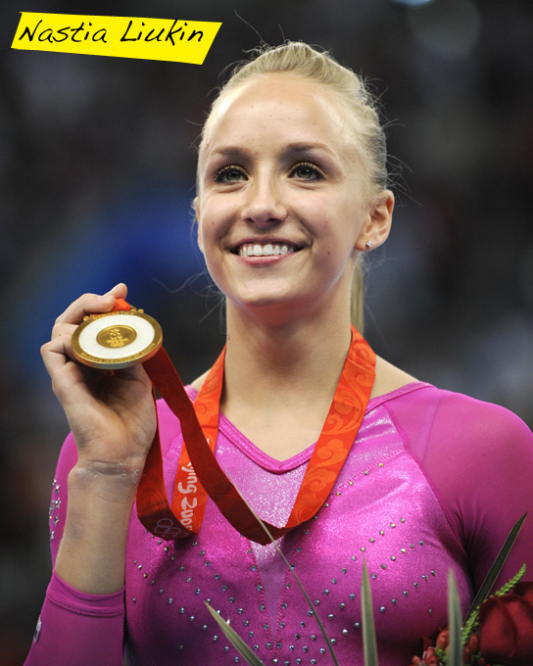
Meine Lieblingssportlerin ist Anastasia Liukin.

Slide 5
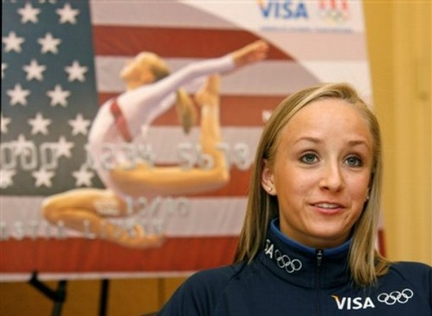
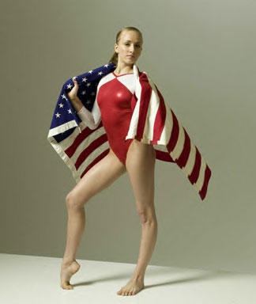
Nastia Liukin ist ein amerikanischer künstlerischer Turner

Slide 6
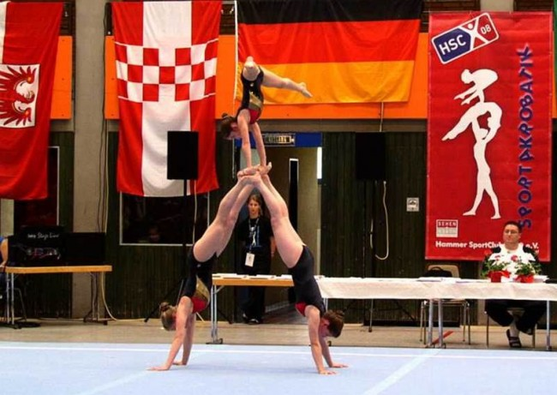
Anastasia Liukin wurde 1989 in Moskau geboren.
Ihre Eltern, die Sportgymnastin Anna Kotschewa und der Turner Waleri Liukin, wanderten 1992 in die USA aus.
Hier eröffnete Liukins Vater gemeinsam mit einem Partner 1994 in Plano (Texas) die Turnschule World Olympics Gymnastic Academy

Slide 7
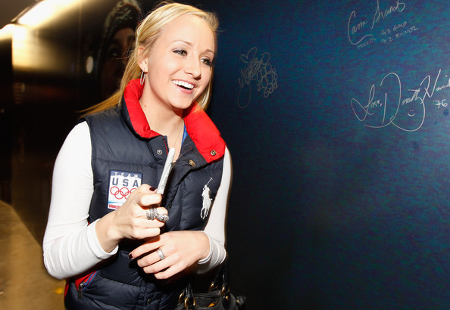
Anastia`s
Leben
Aufgrund der Trainertätigkeit ihrer Eltern verbrachte Liukin von klein auf viel Zeit in Turnhallen. Ihr Talent wurde daher früh erkannt und gefördert, obwohl ihre Eltern einer Turnkarriere zunächst skeptisch gegenüberstanden. Trotzdem wird Liukin bis heute von ihrem Vater in dessen Turnschule trainiert.

Slide 8
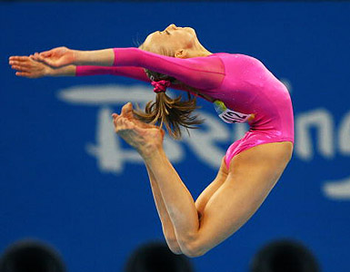
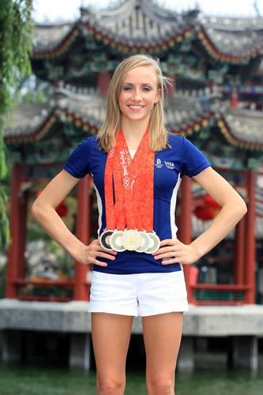
Erste internationale Auftritte absolvierte Liukin 2002 bei den Junioren.

Slide 9
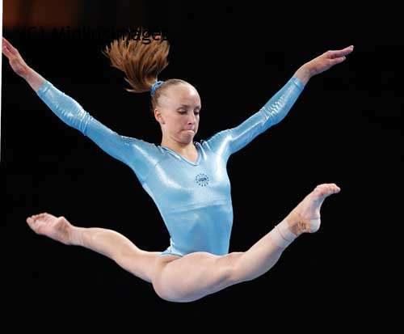
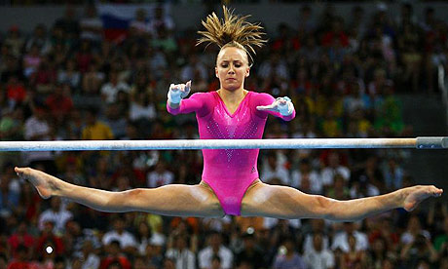
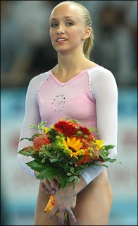
Liukin ist mehrfache US-Meisterin.
2005 war sie Weltmeisterin am Stufenbarren und am Schwebebalken sowie Silbermedaillengewinnerin am Boden und im Einzel-Mehrkampf.
Bei den Weltmeisterschaften 2006 konnte sie mit der Mannschaft, sowie einzeln am Stufenbarren Silber gewinnen.
Bei den Olympischen Spielen 2008 in Peking konnte Liukin mit der US-amerikanischen Mannschaft die Silbermedaille im Mannschaftsfinale gewinnen.

Slide 10
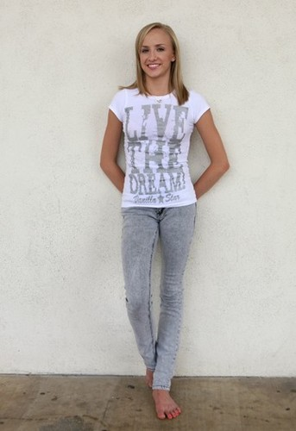
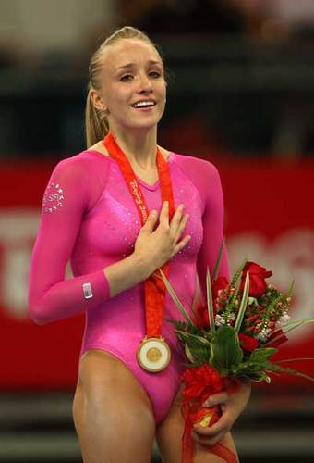
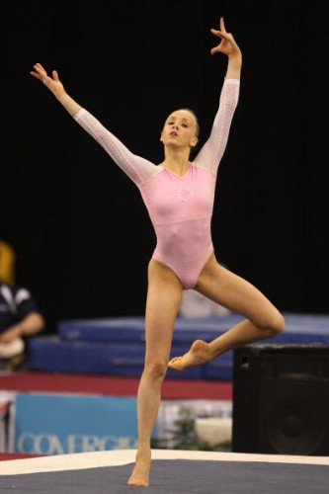
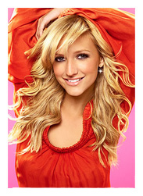
Anastasia Liukin ist wunderbar Turnerin und meine Lieblingssportlerin.

